Slide 1
Daily English
오영완!
서의영
오늘 영어 완료!

Slide 2
Table of contents
01
소개
02
화면구성
03
코드설명
04
시연
프로젝트를 소개합니다.
화면 구성을 설명합니다.
프로젝트에 사용된 코드를 설명합니다.
프로젝트 결과물을 시연합니다.

Slide 3
01
프로젝트 소개

Slide 4
영어 단어 암기
Don't forget
...
영어 단어를 매일매일 쉽게 외울 수 있는 앱

Slide 5
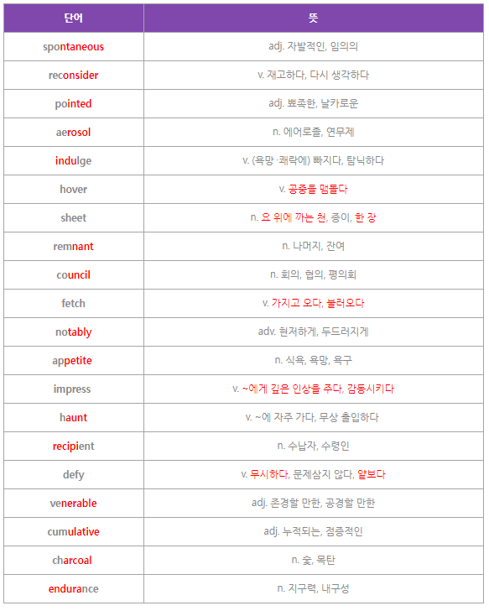

Slide 6
기능
Eng-Kor
Kor-Eng
Quiz
영어 단어를 보고
한글 뜻을 암기합니다.
한글 뜻을 보고
영어 단어를 암기합니다.
빈칸을 보고
단어를 완성해봅니다.

Slide 7

02
화면 구성 소개

Slide 8
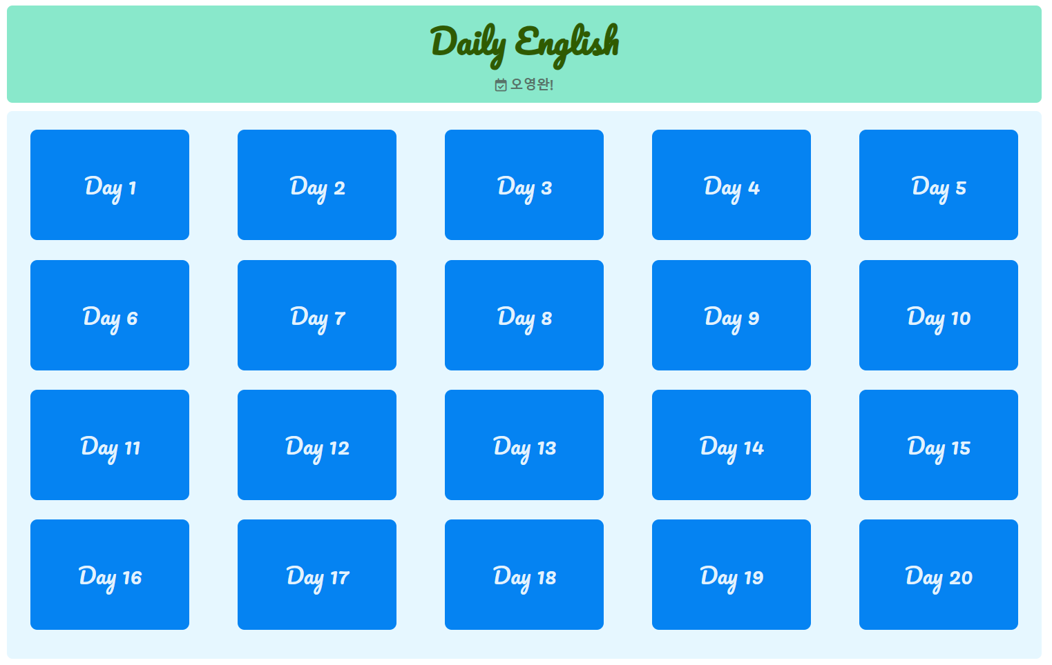
화면 1

Slide 9
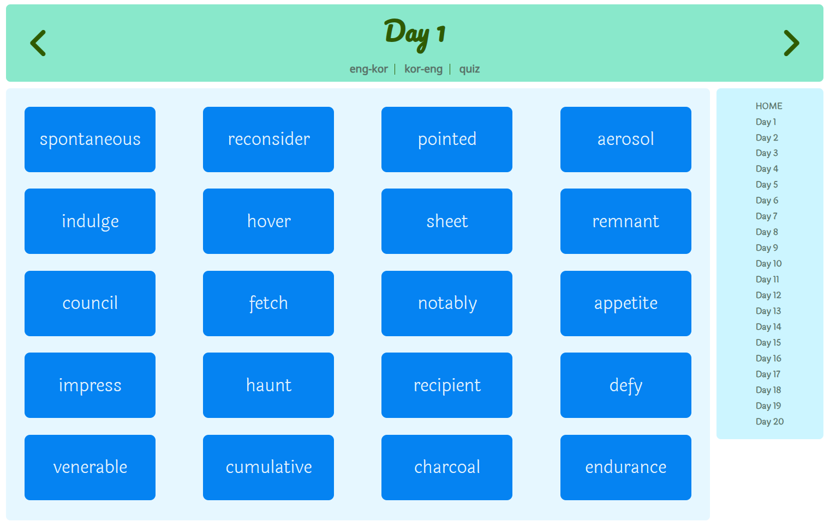
화면 2

Slide 10
03
코드 설명

Slide 11
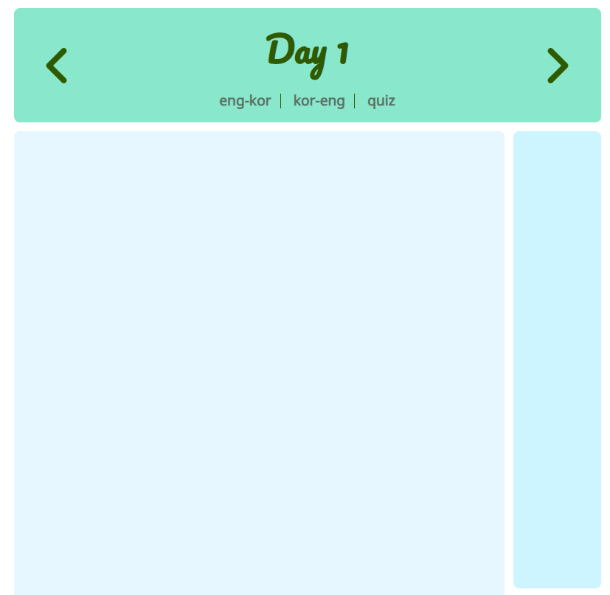
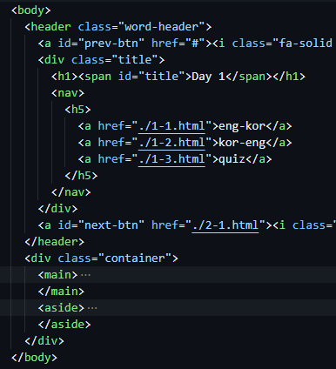
시맨틱 태그 사용
<header />
<nav />
<aside/>
<main />

Slide 12
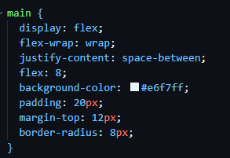
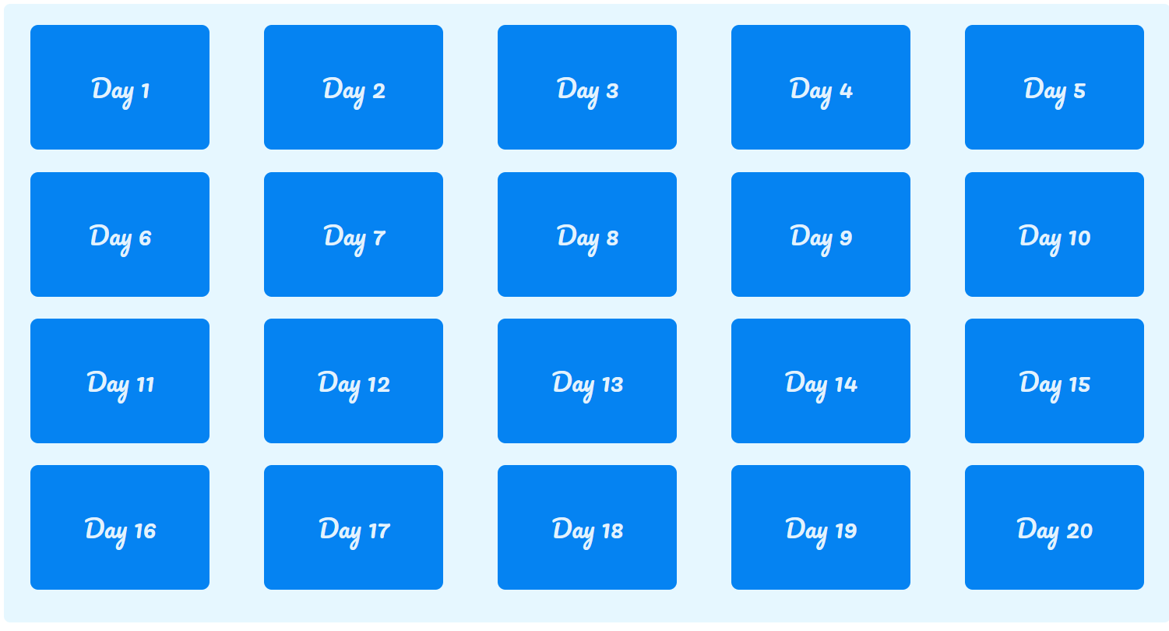
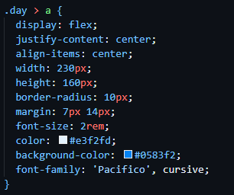
Flex Box 사용

Slide 13
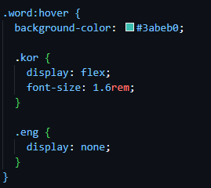
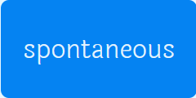
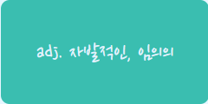
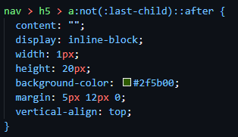

가상 선택자 사용

Slide 14
04
시연

Slide 15
uiyoung2.github.com/daily-english

Slide 16
Q&A

